Slide 1
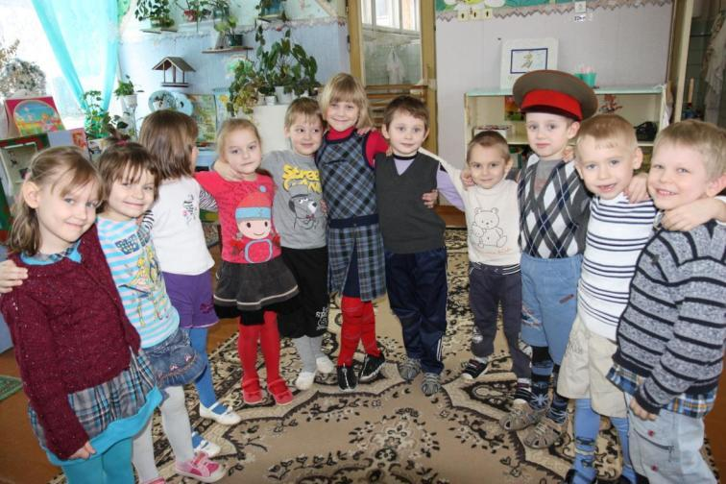
Дети- это чудо света, я увидел это сам.
И причислил чудо это к самым чудным чудесам
В наших детях наша сила, внеземных миров огни.
Лишь бы будущее было столь же светлым как они.
С. Михалков

Slide 2
Тема: «Социально-личностное развитие дошкольников».
Цель работы: «Развитие эмпатии, то есть вчувствования в эмоциональное состояние».
Задачи
- формировать у детей представление о себе, своем организме, личностных качествах, развивать чувство самоуважения, собственного достоинства;
- учить детей «прочитывать» эмоции в мимике, жестах, интонации речи, адекватно реагировать, быть отзывчивыми, пожалеть обиженного, сопереживать и т.д;
- обогащать представления дошкольников о людях, их взаимоотношениях, эмоциональных и физических состояниях;
- помогать в основании культуры общения с взрослыми и сверстниками, культуры поведения в общественных местах;
- обогащать речь детей вежливыми речевыми оборотами;
- помогать в освоении разных форм приветствия, прощания, выражения признательности, обращения с просьбой;
- развивать умение элементарного контроля и саморегуляции своих действий, взаимоотношений с окружающими;
- учить конструктивным способам управления собственным поведением (снимать напряженность, избавляться от злости, раздражительности, разрешать конфликтные ситуации).
Формы реализации данных задач:
- фронтальные и подгрупповые занятия;
- индивидуальная работа;
- создание предметно-развивающей среды;
- работа с родителями

Slide 3
АКТУАЛЬНОСТЬ
В настоящее время социализации уделяется особое внимание. Не случайно социально-личностное развитие и воспитание дошкольников является одним из основных компонентов проекта Государственного стандарта по дошкольному образованию. Повышение внимания к проблемам социализации связано с изменением социально-политических и социально-экономических условий жизни, с нестабильностью в обществе. В сложившейся ныне ситуации острейшего дефицита культуры общения, доброты и внимания друг к другу педагоги испытывают трудности в вопросах профилактики и коррекции таких негативных проявлений детей, как грубость, эмоциональная глухота, враждебность, неспособность сочувствовать и т.п. Для детей дошкольного возраста необходимо создавать специальное игровое пространство, в котором бы ребенок мог не просто вступать во взаимоотношения со сверстниками и близкими взрослыми, но и активно усваивать знания, нормы, правила общества, иными словами формироваться как социально- компетентная личность. Для этого в групповой комнате оформлены игровые зоны.

Slide 4
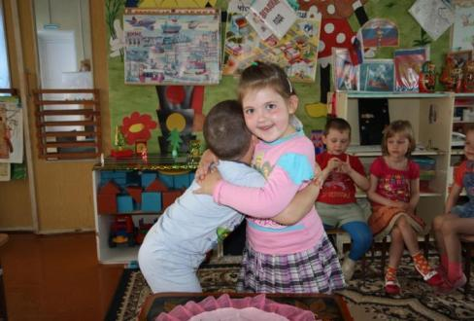
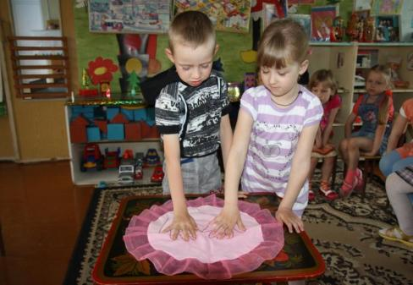
С целью формирования дружеских взаимоотношений в группе оформлен уголок дружбы. В нём имеется пособие: «Коврик-мирилка», с помощью которого дети учатся выходить из неприятных ситуаций, находить пути решения конфликта.
Играя вместе, дети начинают строить свои взаимоотношения, учатся общению, не всегда гладко и мирно, но это путь обучения, иного нет.
Неприятные ситуации случаются в любом коллективе и важно научить ребёнка правильно из них выходить.

Slide 5
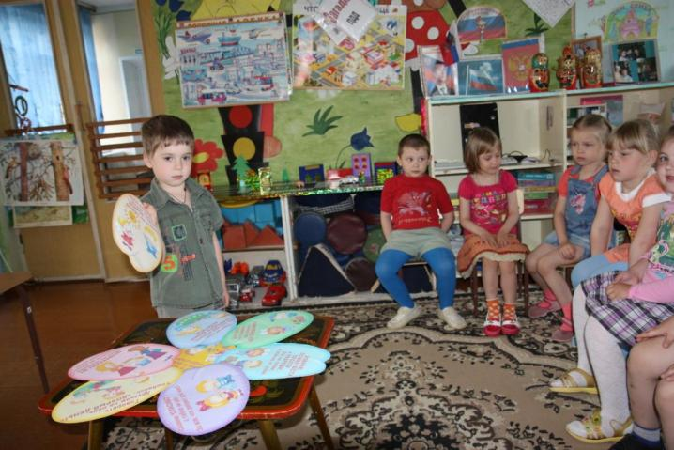
«Цветик - семицветик»
Обсуждение различных ситуаций, пробуждение эмоциональных переживаний, навеянных обсуждаемой ситуацией, умение делать нужные выводы

Slide 6
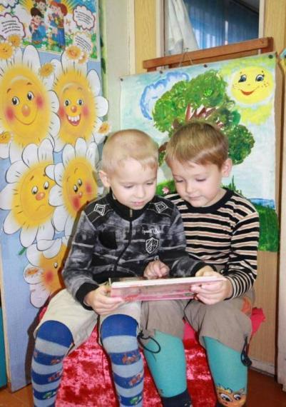
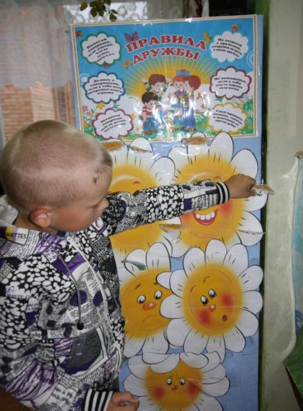
«Уголок настроения» - дети с помощью пиктограмм отмечают своё настроение в течение дня.

Slide 9
Интересен такой приём как коробочка добрых дел: это накопление детьми сердечек, за добрые дела, сделанные ими в течении месяца. Это может быть: помощь товарищу, воспитателю; выполнение правил поведения в течение дня без замечаний и напоминаний. Данный приём стимулирует детей к выполнению правил поведения, быть вежливыми, трудолюбивыми, чутко относиться к другим людям.

Slide 10
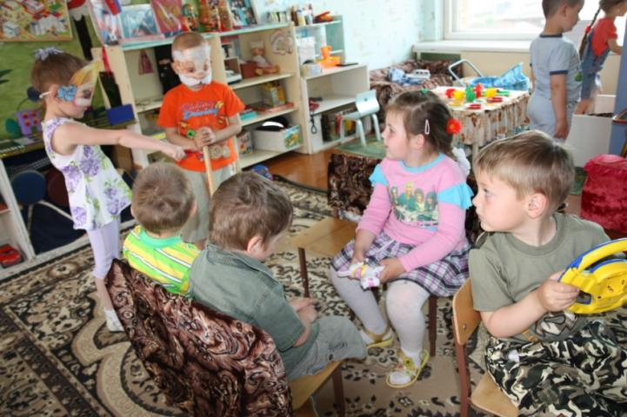
В групповой комнате оборудованы различные уголки для проведения самостоятельных сюжетно-ролевых игр. Сюжетно-ролевые игры - помогают детям освоить следующую особенность человеческой деятельности - закрепленность взаимосвязанных систем, целей за носителями определенных профессий.

Slide 11
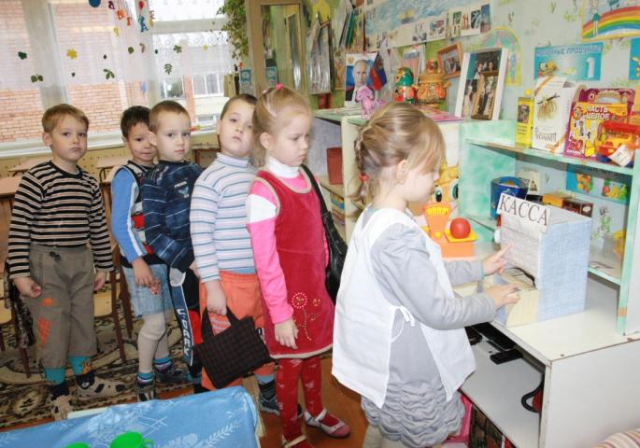

Slide 12
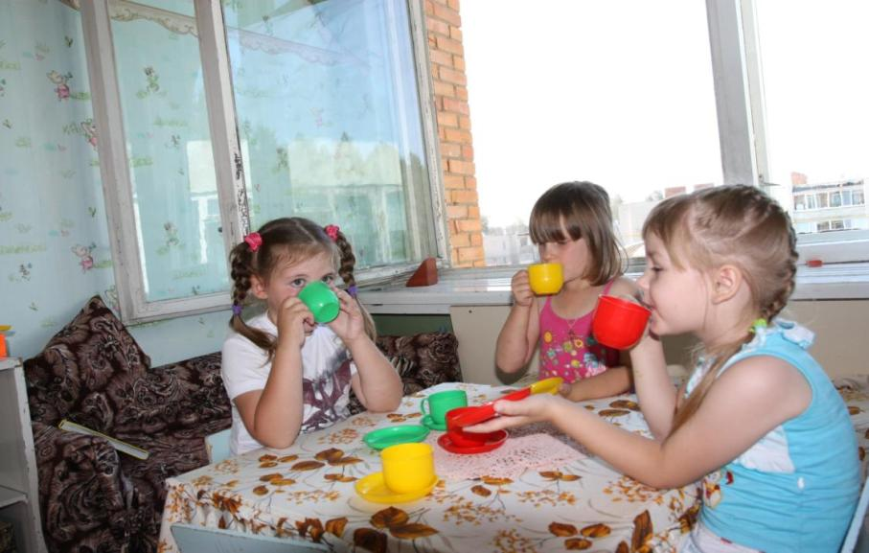

Slide 14
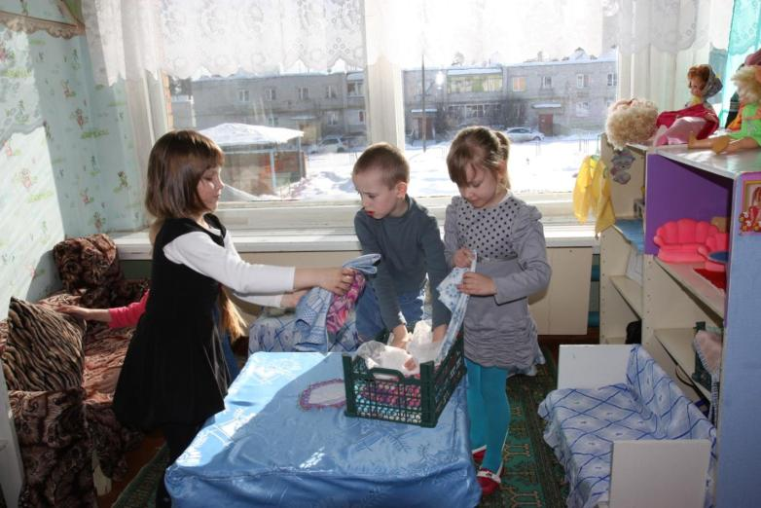
Особое значение для социально-личностного развития имеет трудовое воспитание. Важно пробудить у детей желание трудиться, сформировать умение взаимодействовать со сверстниками при выполнении трудовых поручений, развивать умения и навыки в различных видах элементарной трудовой деятельности.

Slide 16
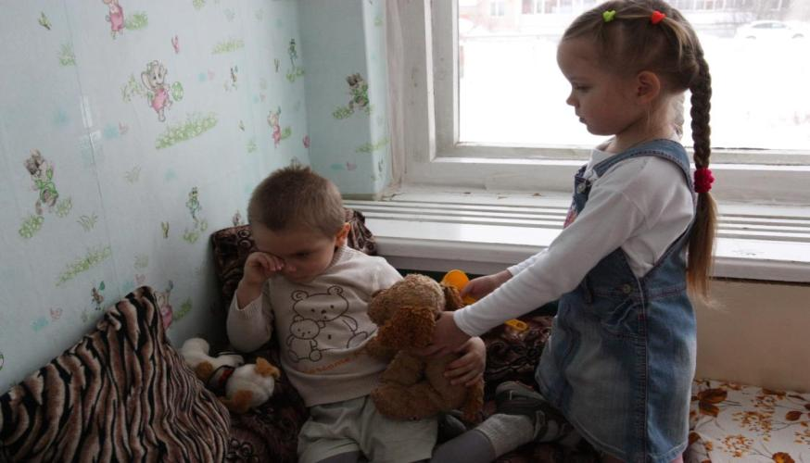
Основа гуманного отношения к людям – способность к сопереживанию, к сочувствию – проявляется в самых разных жизненных ситуациях. Как в повседневной жизни, так и в специально организованных занятиях, беседах мы работаем над развитием внимания и сопричастности к партнеру. Учим понимать разные эмоциональные состояния сверстника по мимике, жестам, позе. Воспитываем эмоциональную отзывчивость, умение сопереживать,
сочувствовать.

Slide 17
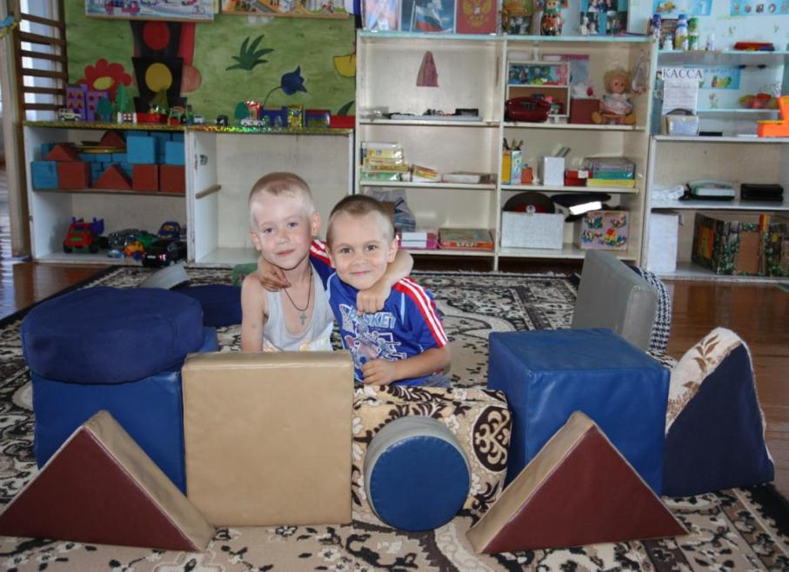

Slide 18
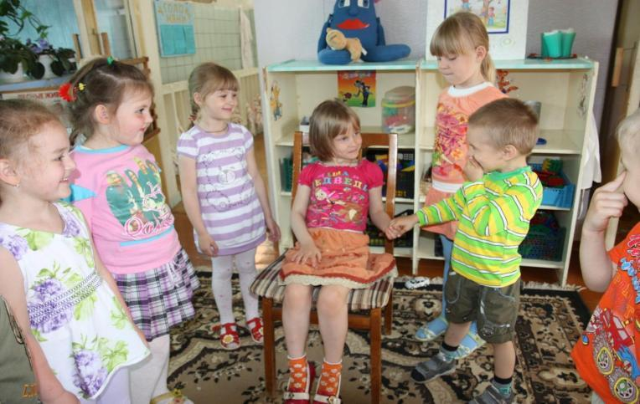
Для работы с детьми подобраны игры: на развитие коммуникативных способностей детей дошкольного возраста; на развитие эмоционально-нравственной сферы и навыков общения у детей старшего дошкольного возраста; на преодоление негативных эмоций, гнева.

Slide 19
“Комплименты” Цель: развивать умение оказывать положительные знаки внимания сверстникам.

Slide 20
Игра «Солнечные лучики». Цель: снять эмоциональное и физическое напряжение.

Slide 21
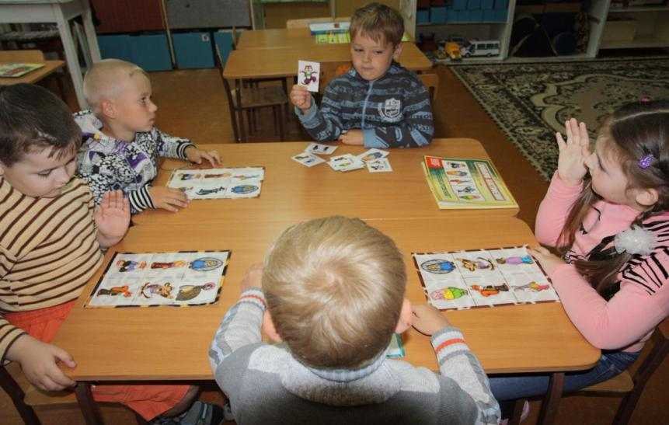
Настольная игра «Зоопарк настроений».

Slide 22
Игра «Что такое хорошо? Что такое плохо?»

Slide 23
«Театр настроения»

Slide 24
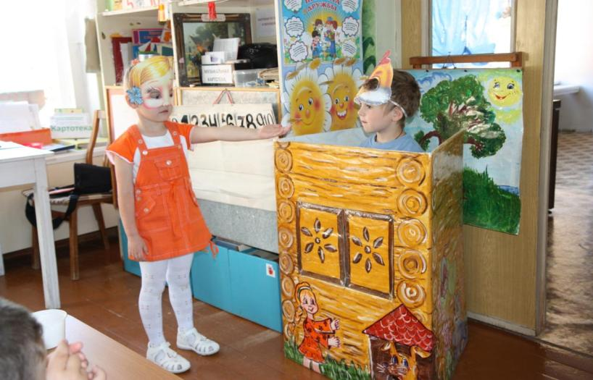
Большой эффект в развитии коммуникационных навыков дает театрализованная деятельность. Воспитательные возможности театрализованной деятельности широки.

Slide 25
Ребенок, оказавшийся в позиции актера- исполнителя, может задуматься о том, что и зачем человек говорит и делает, как это воспринимают люди. Каждый из этих вопросов имеет прямое отношение к ценностно – смысловым компетенциям, на формирование которых оказывают большое влияние художественные произведения, используемые в театрализованных играх.

Slide 27
Ребенок очень глубоко воспринимает прекрасное – значит, его нужно познакомить с лучшими творениями человека, показать репродукции картин или посетить вместе с ним выставку, музей.

Slide 28
Экскурсия в библиотеку

Slide 29
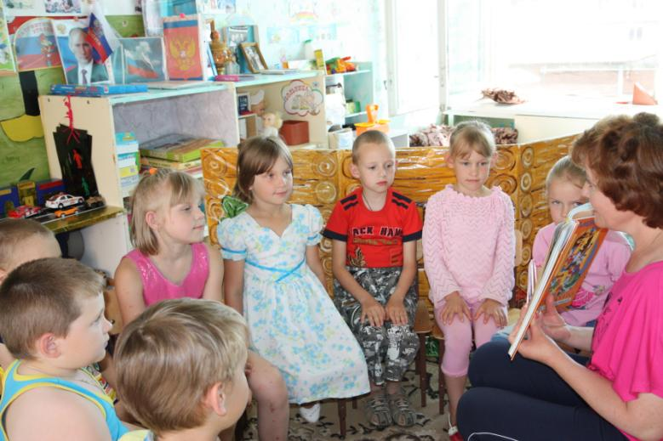
При восприятии произведений художественной литературы, стараемся вызвать у детей чувство сострадания к тем героям, которые нуждаются в помощи или испытывают тревогу, волнение, боль, огорчение, обиду. На материале сказок, рассказов дети учатся оценивать характеры героев, их поступков, понимать, «что такое хорошо и что такое плохо».

Slide 32
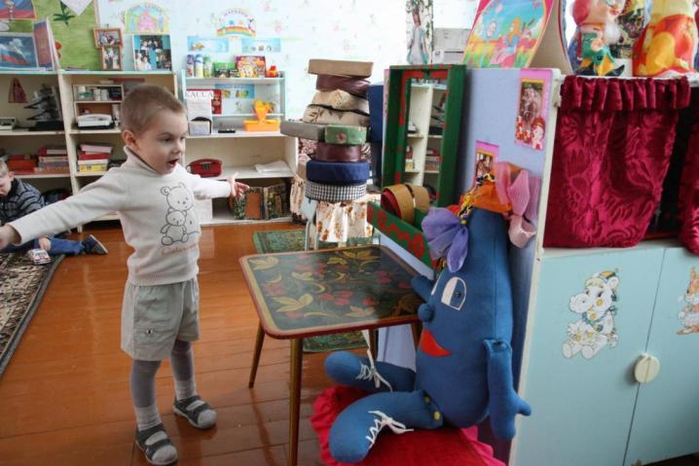
Важным аспектом в работе с детьми является качественное развитие эмоций. Эмоции играют важную роль в регуляции детской деятельности, в становлении ценностных ориентаций и отношений. Положительные эмоциональные состояния – это основа доброжелательного отношения к людям, готовности к общению. И напротив, отрицательные эмоциональные состояния могут послужить причиной озлобленности, зависти, страха.
УДИВЛЕНИЕ

Slide 33
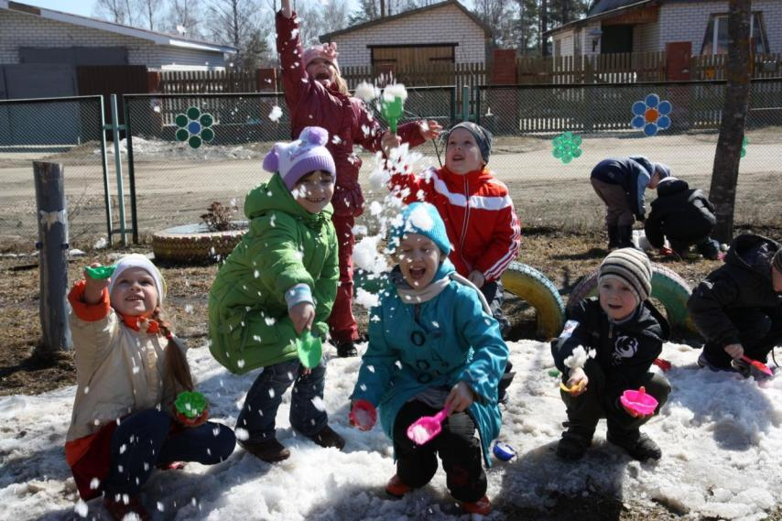
РАДОСТЬ

Slide 34
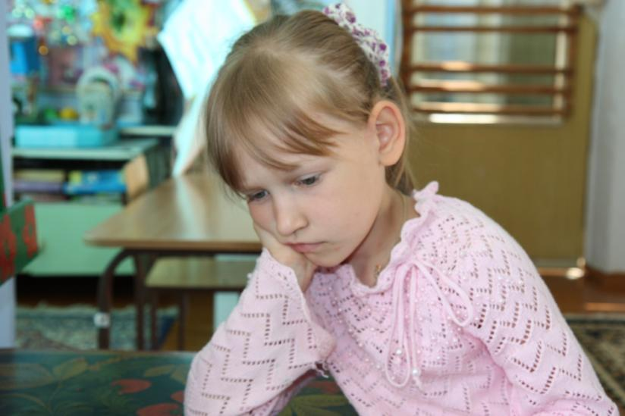
ГРУСТЬ

Slide 35
ЗЛОСТЬ

Slide 36
ЛЮБОПЫТСТВО

Slide 37
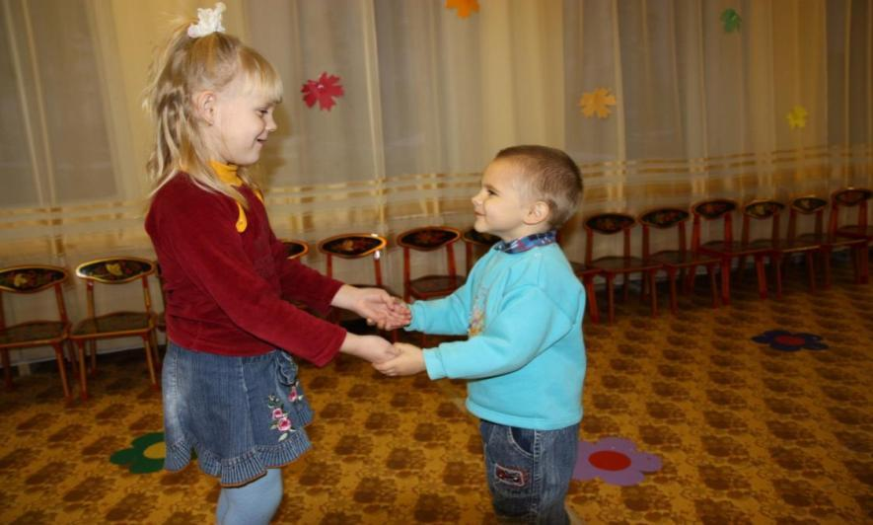
ЛЮБОВЬ

Slide 38
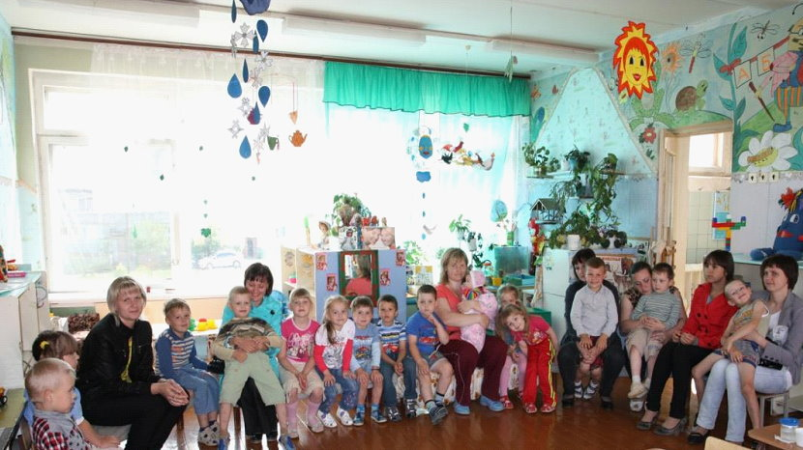
Взаимодействие с семьей нашим неизменным помощником в социально-личностном развитии детей является семья. Только в сотрудничестве с близкими взрослыми можно добиться высоких воспитательных результатов. Нетрадиционные досуговые мероприятия с участием детей и родителей; служат развитию навыков в установлении контактов с взрослыми; среда социального развития ребенка обогащается новыми формами отношений с взрослыми. Дети приучаются с уважением относиться к родителям и другим взрослым людям.

Slide 39
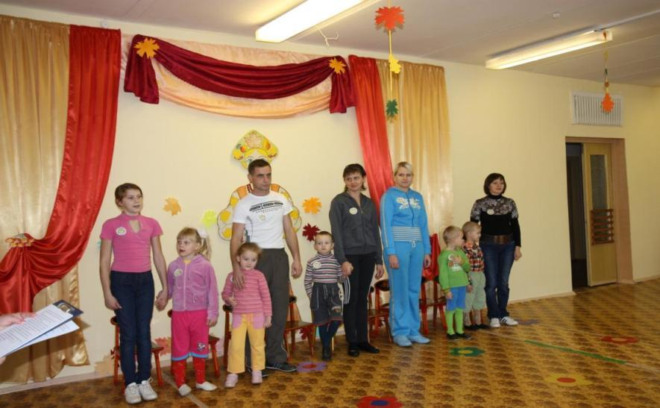
Спортивный праздник
«Папа, мама, я- спортивная семья!».

Slide 41
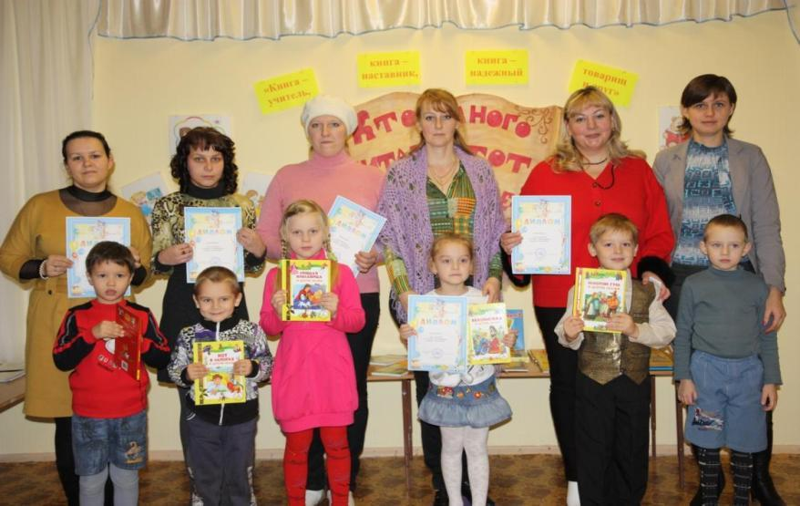
Литературная викторина «Кто много читает -тот много знает!»

Slide 42
Перспектива на будущее
Эмоционально-личностное развитие детей является одним из компонентов деятельности дошкольного учреждения, направленной на обеспечение преемственности воспитательно-образовательного процесса дошкольного учреждения и школы и облегчение перехода детей к выполнению важной социальной функции – функции ученика. В перспективе я планирую продолжать работу в том же направлении, помогая посредством игры и занятий подготовить детей к следующему шагу в большую жизни – к лучшей адаптации в школе. У меня в планах проводить родительские собрания и консультации для коллег о важности, выбранной мной темы «Эмоционально-личностное развитие детей старшего дошкольного возраста»; подготовить упражнения на развитие эмоционально-волевой сферы, повышать свой уровень профессиональной подготовки, изучая новые издания, рекомендации, разработки, систематически наполняя свой методический материал.

Slide 43
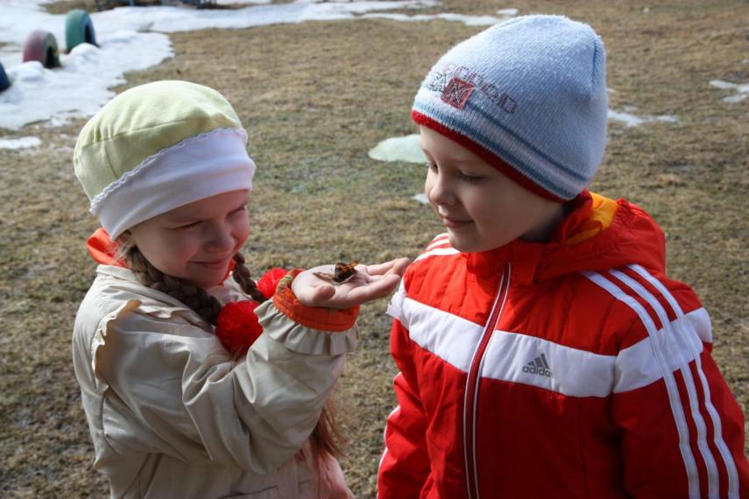
«Начала, заложенные в детстве человека, похожи на
вырезанные на коре молодого дерева буквы, растущие вместе с ним,
составляющие неотъемлемую часть его»
В.Гюго

